Slide 1

SeaweedFS Deep dive
Presenter: Chi

Slide 2
NỘI DUNG
Architecture and Workflow
Master Server
Volume Server – Object Storage
Filer Server – Filer Storage
weed shell
SeaweedFS K8s Deployment
SeaweedFS CSI
API Support for File Operations
HA
Scalability
Backup and Recovery
I/O Performance

Slide 3
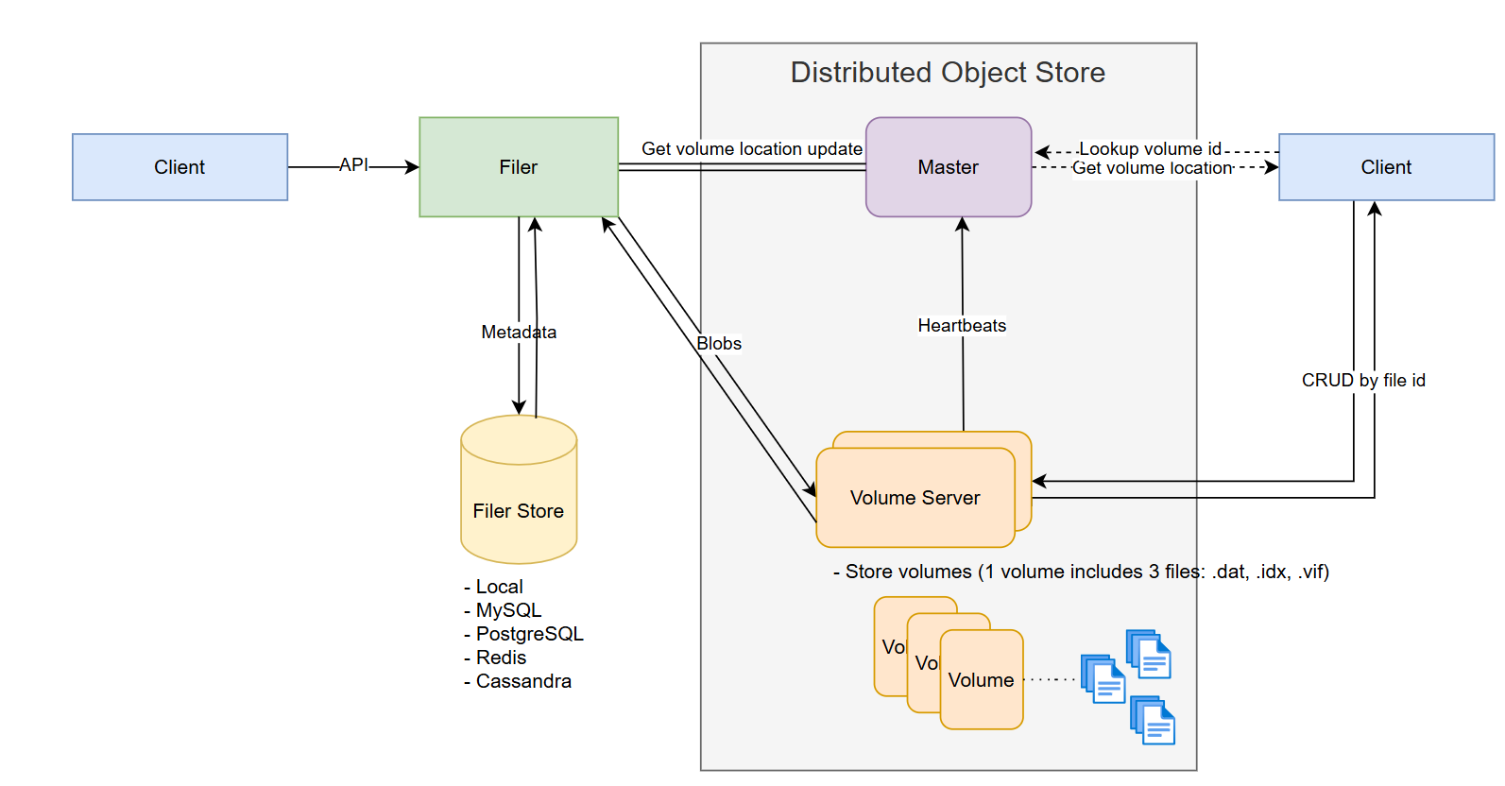
1. Architecture and Workflow
Notes:
https://github.com/seaweedfs/seaweedfs/wiki/Directories-and-Files

Slide 4
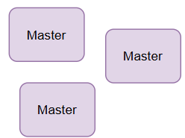
2. Master server
- Start Master Server
Startup multiple master servers
Dùng Raft algorithm để bầu chọn leader => số lượng master nên là số lẻ
Các volume servers gửi heartbeats đến leader => leader định tuyến traffic, xử lý replication
Có giao diện để xem thông tin của toàn bộ master cluster và các volume servers (port 9333)
Notes:
https://github.com/seaweedfs/seaweedfs/wiki/Failover-Master-Server

Slide 5
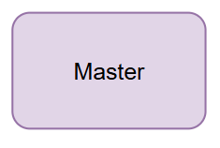
2. Master server - api
- Force garbage collection: [DELETE] /vol/vacuum?garbageThreshold=0.4
Pre-Allocate volumes: [GET] /vol/grow?replication=001&count=2
Delete collection (volumes are grouped by collection): [DELETE] /col/delete?collection=nmaa
Get master cluster status: [GET] /cluster/status
Get master cluster health: [GET] /cluster/healthz
- Assign a file key: [POST] /dir/assign?collection=nmaa
Get volume: [GET] /dir/lookup?volumeId=32
Get writable volume status: [GET] /dir/status
Get volume status [GET] /vol/status
Notes:
https://github.com/seaweedfs/seaweedfs/wiki/Master-Server-API

Slide 6
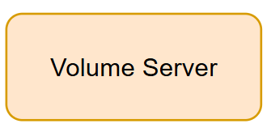
3. Volume server – Object storage
- Start Volume Server:
- Các Volume Servers gửi heartbeats tới master leader.
- Các Volume Server chỉ có nhiệm vụ lưu trữ và không làm gì khác. Việc định tuyến, sắp xếp, phân chia vị trí volume đều do master quản lý.

Slide 7
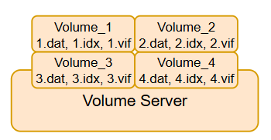
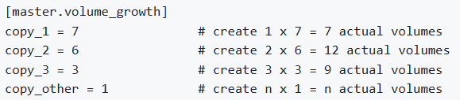
3. Volume server – Object storage
- 1 Volume Server chứa nhiều Volumes, 1 Volume chứa thông tin trên 3 file .dat, .idx, .vif, lưu files và các chunks của files. Mỗi volume sẽ có TTL (Time To Live) và replication riêng.
- Số lượng volume trên một volume server được giới hạn bởi tham số -max của weed volume (default: 8). Nếu để max: 0 => limit = free disk space usage / volume size limit
- Có thể tạo thêm volume bằng cách call api pre-allocate tới master hoặc dung weed shell: volume.grow
- Giới hạn size của 1 volume được set bởi tham số -volumeSizeLimitMB của weed master (default: 30000). Nếu vượt quá giới hạn size hoặc số volume trên mỗi server => stop write
- Collection là một nhóm các volumes, mặc định nếu không khai báo, collection sẽ là “”, master sẽ tự grow volume theo số replica cho mỗi collection:
- Các volume chung 1 collection sẽ có tên file theo dạng
<collection_name>_<volume_id>.dat, ....

Slide 8
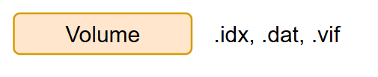
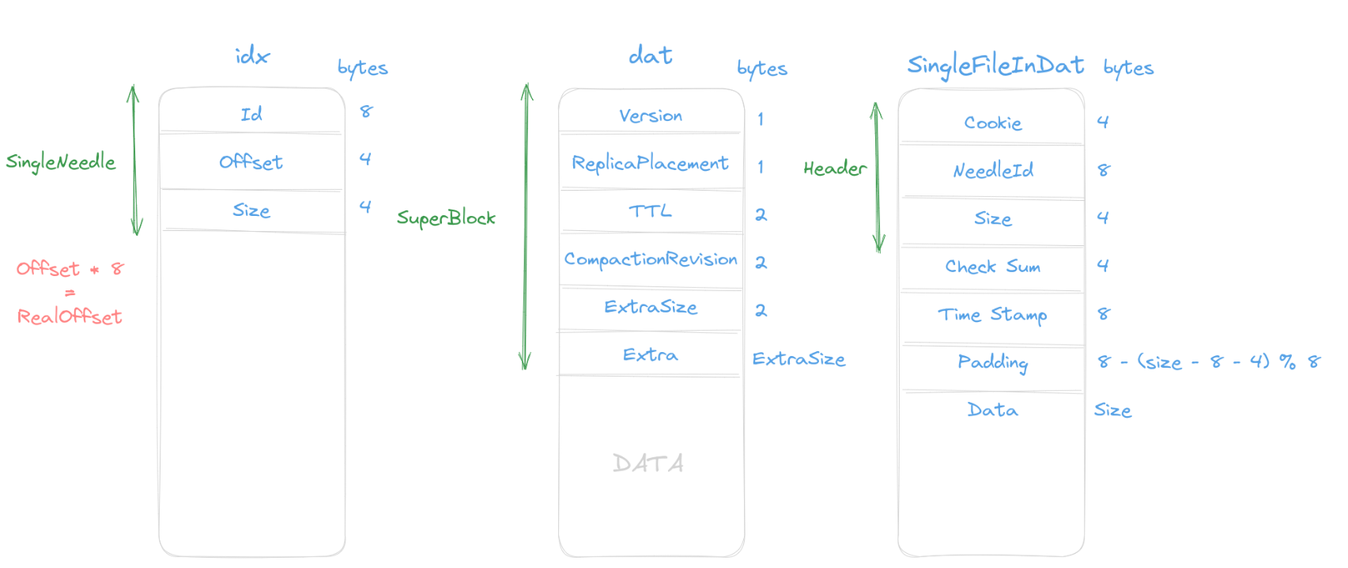
3. Volume server – Object storage
Volume Files Structure (dựa trên Facebook Haystack paper):
Notes:
https://github.com/seaweedfs/seaweedfs/wiki/Volume-Files-Structure
https://tarunjain07.medium.com/haystack-paper-notes-d62a007d1962

Slide 9
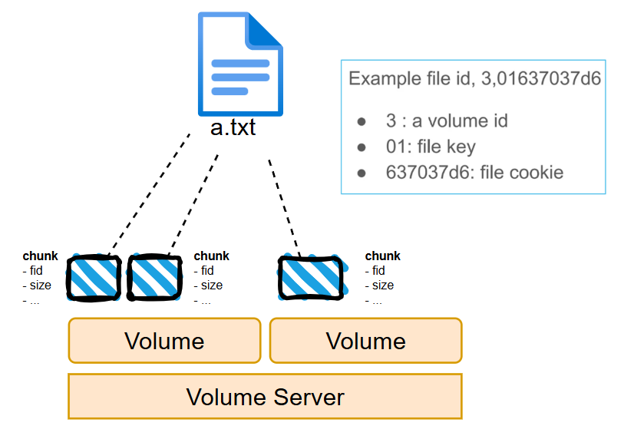
3. Volume server – Object storage
- Các file được tách nhỏ ra thành các chunks, chunk size phụ thuộc vào phần cứng, thường từ 1MB ~ 10MB
- Mỗi chunk có một fid tương ứng và một vài metadata khác, mỗi chunk nằm trong một volume.
- File nhỏ là file chỉ cần lưu bằng 1 chunk
- Với những file to hơn, lưu thành nhiều chunks,
nếu sửa xóa bằng fid, file sẽ bị lỗi.
- Có thể xem được 1 file gồm những chunk nào
bằng cách call api tới filer.
Notes:
https://github.com/seaweedfs/seaweedfs/wiki/Data-Structure-for-Large-Files

Slide 10
3. Volume server – API
- Read chunk by fid: [GET] /:fid
- Upload file by fid (need master to assign a fid first): [POST] /:fid
- Upload file directly: [POST] /submit
- Delete file by fid: [DELETE] /:fid
- Get volume server status: [GET] /status
Notes:
https://github.com/seaweedfs/seaweedfs/wiki/Volume-Server-API

Slide 11
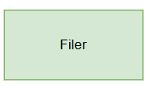
4. filer server – filer storage
- Start Filer Server:
- Cung cấp giao diện (port 8888) và api (đường dẫn hay file system) để có thể dễ dàng thao tác với file thông qua HTTP hoặc FUSE mount.
- Sử dụng filer store mặc định là level2db, lưu metadata local trên mỗi filer server => chỉ áp dụng cho 1 filer server
- Nếu có nhiều filer servers cần dung shared filer store: mysql, postgres, Cassandra, redis, etcd, mongodb, elastic7, arrangodb,…

Slide 12
4. filer server – API
- Create or overwrite file: [POST/PUT] /path/to/file # auto create dir /path/to
- Create or append file: [POST/PUT] /path/to/file?op=append
- Get file content: [GET] /path/to/file
- Get JSON format sub dir and files listing: [GET] /path/to (Accept: application/json)
- Delete a file: [DELETE] /path/to/file
- Delete a folder: [DELETE] /path/to/dir?recursive=true
Notes:
https://github.com/seaweedfs/seaweedfs/wiki/Filer-Server-API

Slide 13
5. Weed shell
- weed shell một CLI để có thể thực hiện các lệnh quản trị hệ thống SeaweedFS.
- Là một interative shell đi kèm trong binary weed
- Các tập lệnh: cluster.*, collection.*, ec.*, fs.*, mount.*, mq.*, remote.*, s3.*, unlock, lock, volume.*, volumeServer.*
- Với những thao tác như volume.balance, volume.fix.replication,… cần lock trước để tránh xảy ra nhiều process đồng thời.

Slide 14
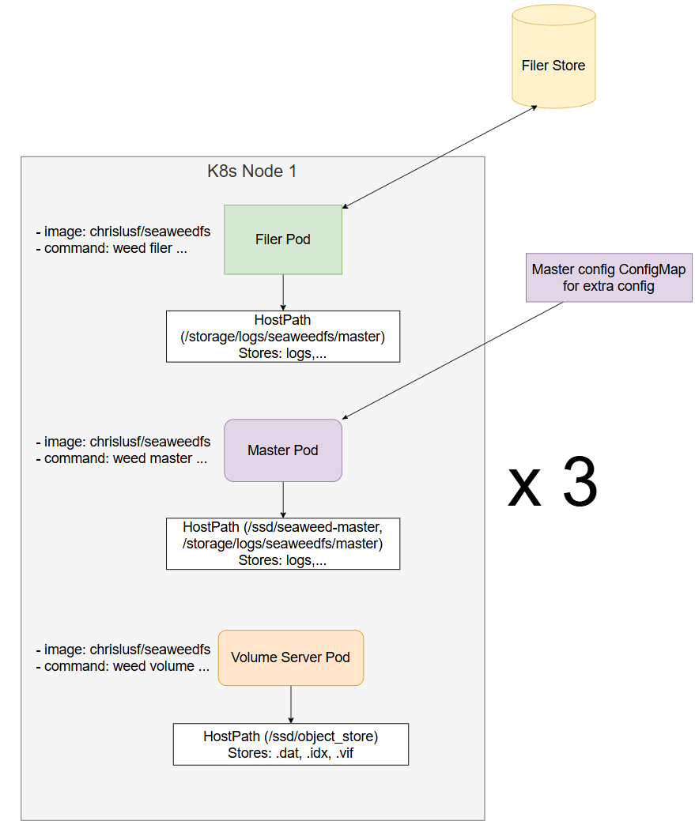
6. SEAWEEDFs K8s deployment With HA
- Với cụm k8s 3 nodes có thể triển khai:
+ 3 filers (với mariadb làm filer store)
+ 3 masters
+ 3 volume servers
- Exec vào pod filer, master hoặc volume để sử dụng weed shell
- Expose pod filer và master để có thể truy cập giao diện
- Mặc định master.volumeSizeLimitMB: 1000 (default helm value)
- Mặc định volume.maxVolumes: 0

Slide 15
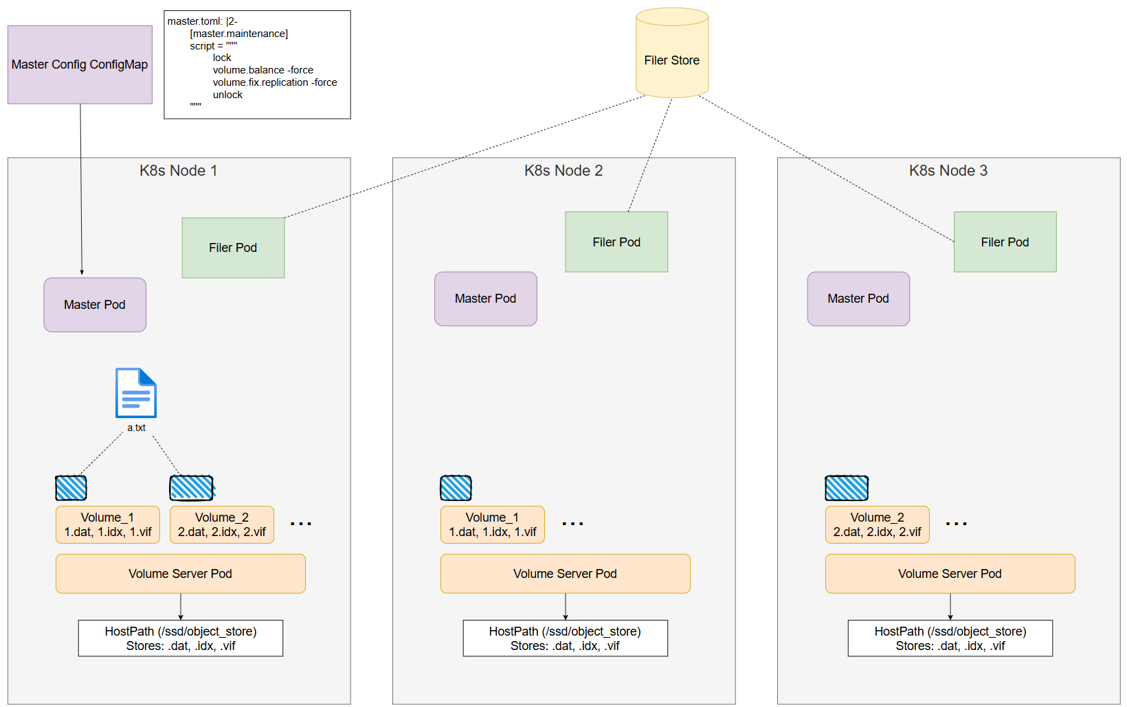
6. SEAWEEDFs K8s deployment With HA
3 nodes, replica: “001”
1 + “0+0+1” = 2 data copies
Always needs 2/3 nodes alive otherwise stop write
Khi data chỉ còn 1 bản copy (1/3 node down) => cần chạy maintenance trong weed shell:
+ volume.balance: di chuyển các volume đều trên các volume servers, tránh bị quá tải
+ volume.fix.replication: tạo đủ số lượng replica cho mỗi volume

Slide 16
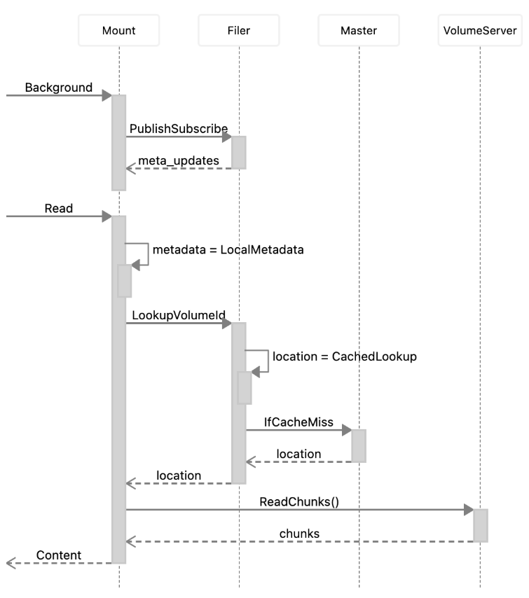
5. FUSE MOUNT
- Sử dụng weed mount để chạy process mount hệ thống file của filer vào file system của Linux (và OS X)
- Cần start weed master, volume và filer để có thể chạy weed mount.
Read Flow

Slide 17
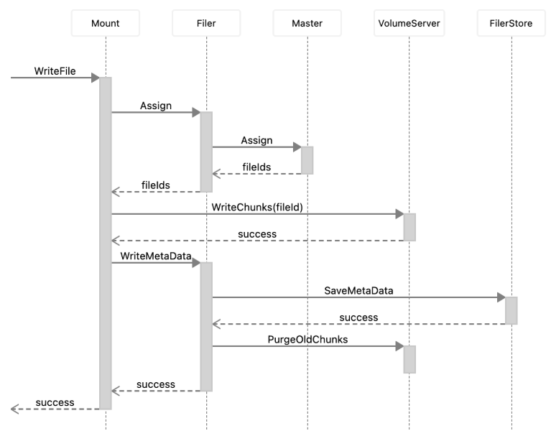
5. FUSE MOUNT
Write Flow

Slide 18
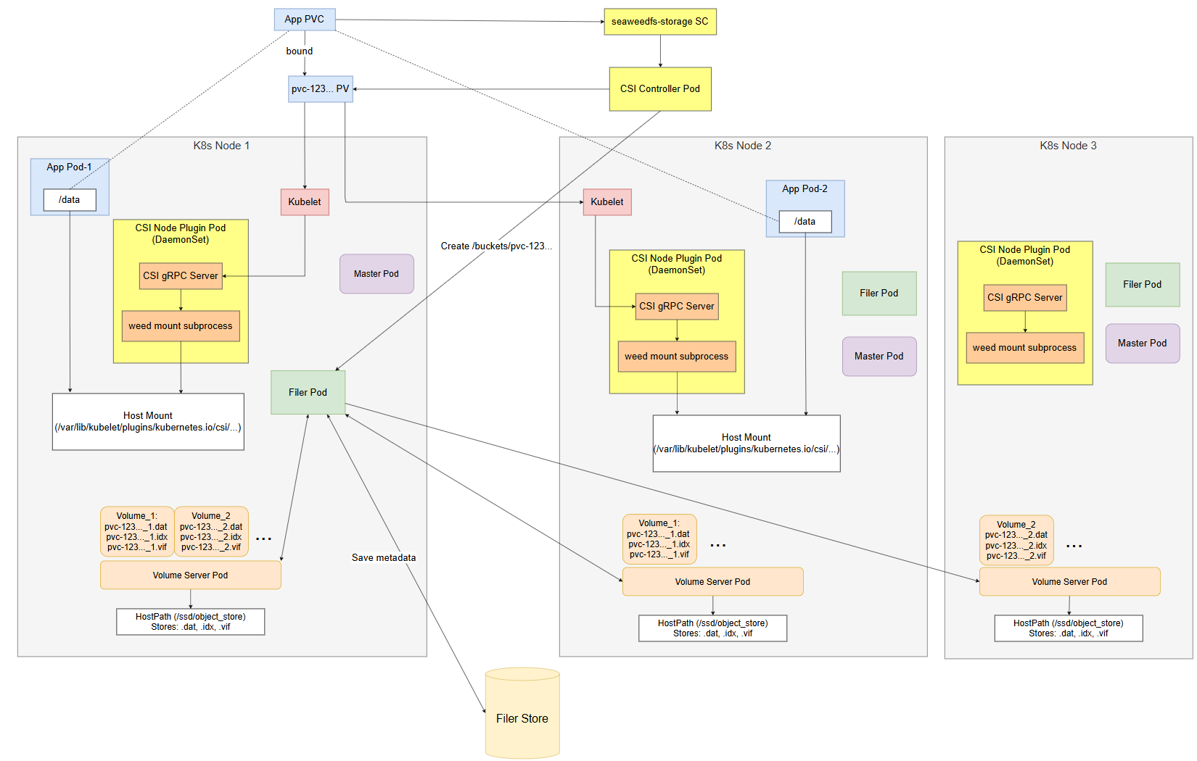
7. SEAWEEDFs CSI
Mỗi PV được tạo mới tương ứng với 1 collection trùng tên với PV.
Data của từng pv sẽ được lưu trong /buckets trên filer với tên folder là tên của PV.
Tạo folder trong thư mục buckets sẽ giống như tạo mới 1 collection, khi tạo pv trùng tên data sẽ được mount vào chính folder đó

Slide 19
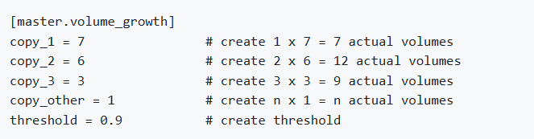
9. Scalability
- Add thêm master, filer, volume servers: add host và chạy weed master và weed filer, cài bằng helm => tăng replica
- Thêm disk: add thêm dataDir cho volume server
- Tăng số lượng volume: gọi master API: preallocate volumes hoặc dùng weed shell: volume.grow => tăng read và write concurrency
- Có thể sửa lại số lượng volume khởi tạo bằng master.toml:

Slide 20
10. Backup and recovery
Có 3 cách để backup hệ thống SeaweedFS:
- Backup folders and files using filer (async backup)
- Backup metadata and volume data
- Backup all k8s system with K8up
=> Cách đơn giản và phù hợp: Async backup
Async Backup: Lắng nghe log thay đổi metadata và backup về sink
- Dùng weed scaffold -config=replication -output=. để generate config file.
- Sửa config file: chọn sink (dst của backup data)
Recovery:
- Dùng weed filer.copy ./path/to/folder_or_file http://filer_server:8888/ để upload lại data vào filer
Notes:
Backup folders and files under filer dir (including meta data): https://github.com/seaweedfs/seaweedfs/wiki/Async-Backup
Backup filer metadata store: https://github.com/seaweedfs/seaweedfs/wiki/Async-Filer-Metadata-Backup
Backup volume data (manual backup data by volume ID): https://github.com/seaweedfs/seaweedfs/wiki/Data-Backup
Backup PVCs: https://github.com/seaweedfs/seaweedfs/wiki/Kubernetes-Backups-and-Recovery-with-K8up

Slide 21
11. monitoring
- Sử dụng các api health và status
- SeaweedFS có thể gửi metrics tới Prometheus và dùng Grafana để visualize.
- Shared Grafana Dashboard: https://github.com/seaweedfs/seaweedfs/blob/master/other/metrics/grafana_seaweedfs.json
Notes:
https://github.com/seaweedfs/seaweedfs/wiki/System-Metrics

Slide 22
12. Security
- Config bằng security.toml generate bằng weed scaffold -config=security
- Bảo mật Volume Servers dung JW
+ Trong security.toml, set “jwt.signing.key”
+ Copy file security tương tự sang tất cả masters và các volume servers
- Bảo mật Filer HTTP dung JWT
+ Trong security.toml, set “jwt.signing.key” và “jwt.filer_signing.read.key”
+ Copy file security tương tự sang tất cả các filers

Slide 23
13. I/o performance

Slide 24
Thank you for listening!

